Slide 1

РОССИЙСКИЙ УНИВЕРСИТЕТ ДРУЖБЫ НАРОДОВ
Факультет физико-математических и естественных наук Кафедра прикладной информатики и теории вероятностей
Презентация №8
Планировщики Заданий Windows
Студент: Эйвази Мани
Группа: НПИбд-03-24
Студенческий билет №: 1032245107

Slide 2

Планировщики Заданий Windows
Автоматизация рутинных операций

Slide 3




Назначение Планировщиков Заданий
Автоматизация
Рутинные Операции
Выполнение задач без ручного вмешательства.
Ежедневное обслуживание системы, резервное копирование.
Безопасность
Оптимизация
Обновления безопасности, сканирование на вирусы.
Регулярная очистка дисков, дефрагментация.

Slide 4




Архитектура Службы Task Scheduler
Служба
Управляет запуском и мониторингом задач
Хранилище
Сохраняет определения и состояние задач
API / UI
Интерфейсы для создания и управления задачами
Служба планировщика заданий является центральным компонентом, управляющим выполнением всех запланированных задач.

Slide 5
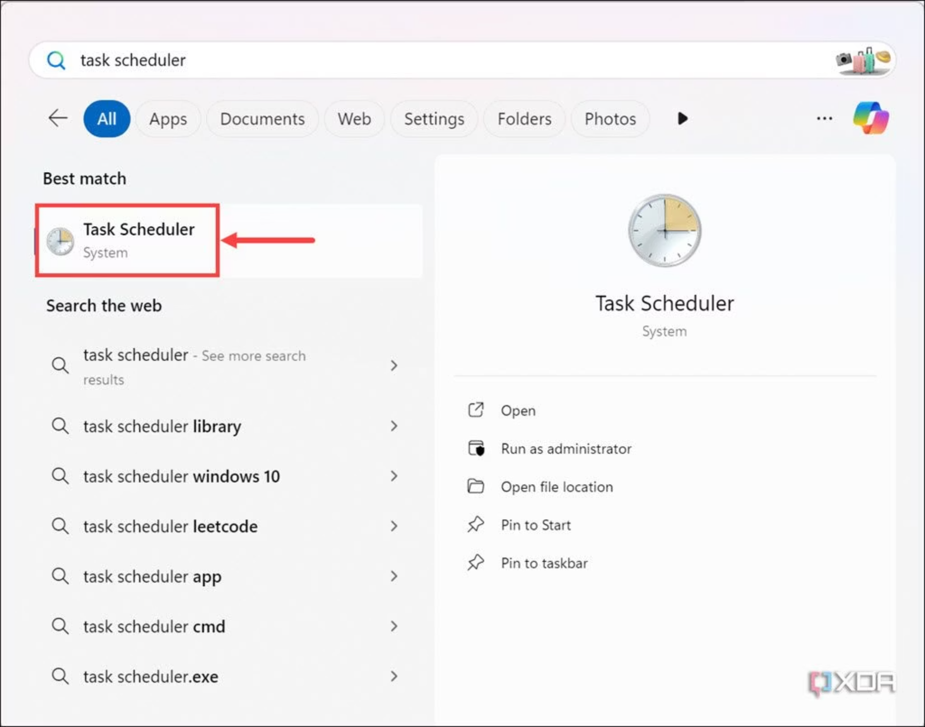
Графический Интерфейс: taskschd.msc
Оснастка MMC
Интуитивно понятный интерфейс для создания и управления задачами.
Создание базовых задач
Настройка сложных сценариев
Мониторинг состояния задач

Slide 6


Триггеры Заданий
Расписание
События
Ежедневно, еженедельно, ежемесячно, однократно.
При наступлении определенного события в журнале.
Состояние Системы
Вход Пользователя
При запуске, при простое, при подключении к сети.
При входе любого или конкретного пользователя в систему.

Slide 7
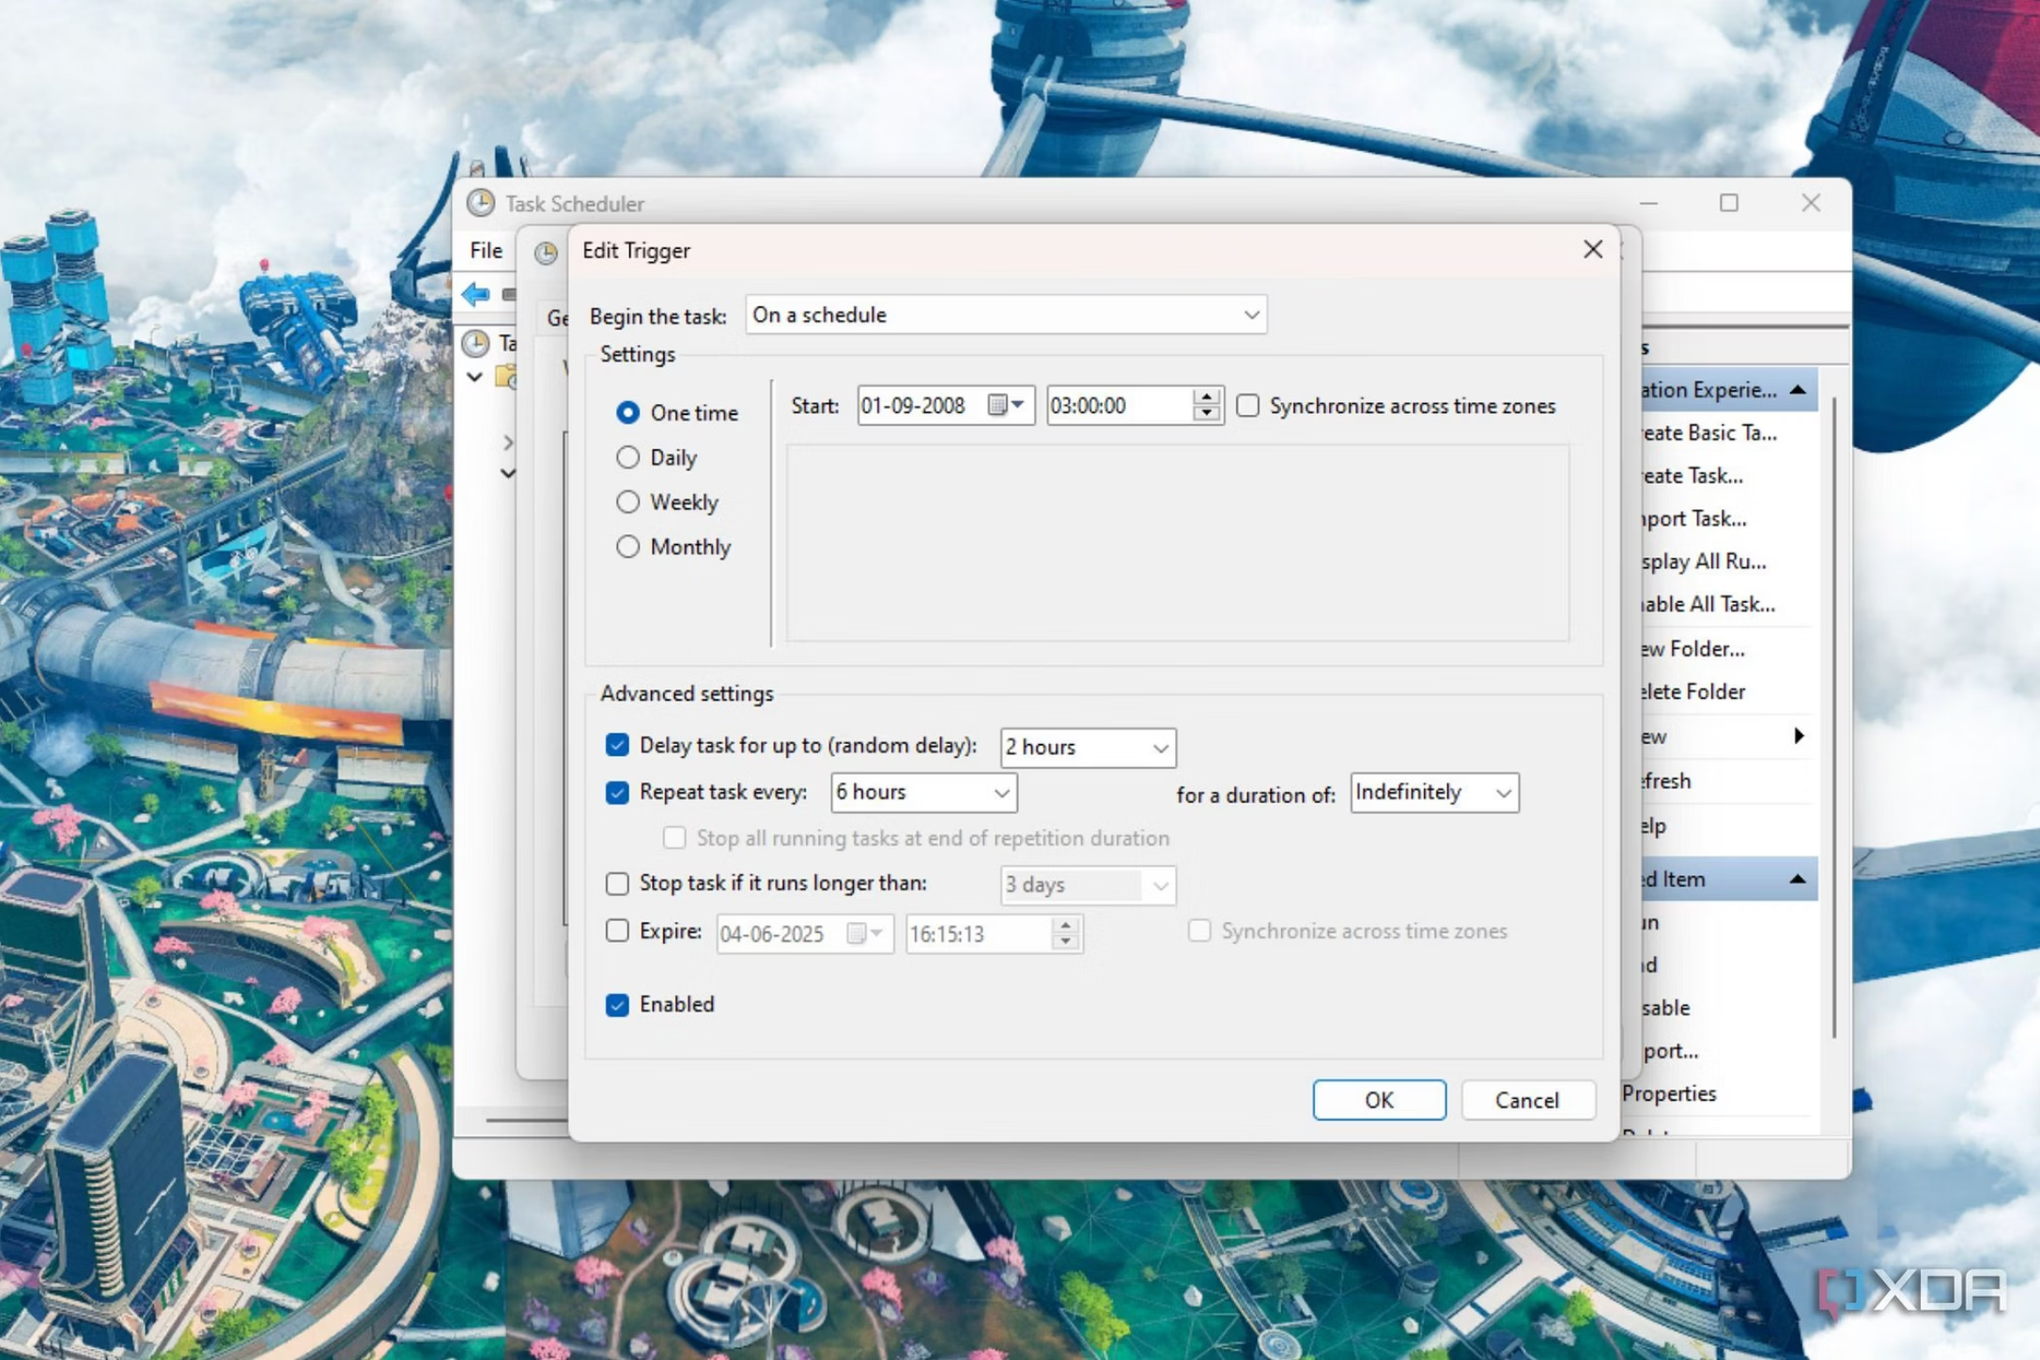
Действия Заданий
Типы Действий
Определяют, что выполняет задача при срабатывании триггера.
Запуск программы: Выполнение исполняемых файлов или скриптов.
Отправка Email: Уведомления по электронной почте (устарело).
Вывод сообщения: Отображение текстовых сообщений пользователю.

Slide 8
Командная Строка: Schtasks
Гибкое Управление
schtasks /create /tn "MyTask" /tr "notepad.exe" /sc HOURLY
Идеально для автоматизации и скриптов.
schtasks /query /tn "MyTask" /v
Создание, изменение, удаление задач.
Запрос информации о задачах.
Импорт/экспорт задач.
schtasks /change /tn "MyTask" /st 18:00
schtasks /delete /tn "MyTask" /f

Slide 9
Спасибо за внимание

